Slide 1
Repaso Integrador

Slide 2
¿Qué es Testing?
Los 7 principios de Testing
Ciclo de vida
Niveles de prueba
Tipos de prueba
Errores, defectos y fallas
Casos de prueba
Técnicas de prueba
Pruebas Estáticas y Dinámicas
Debugging
Tests Unitarios
Backend Testing
Automation Testing
Agenda

Slide 3
¿Qué es Testing?
1

Slide 4

¿Qué es Testing?
Probar un software es un proceso que incluye diferentes actividades:
Ejecución de prueba y comprobación de resultados.
Planificación las pruebas.
Análisis, diseño e implementación de las pruebas.
Notificación del avance y resultado de la ejecución de pruebas.
Evaluación de la calidad de un objeto de prueba.

Slide 5
Los 7 principios de Testing
2

Slide 6
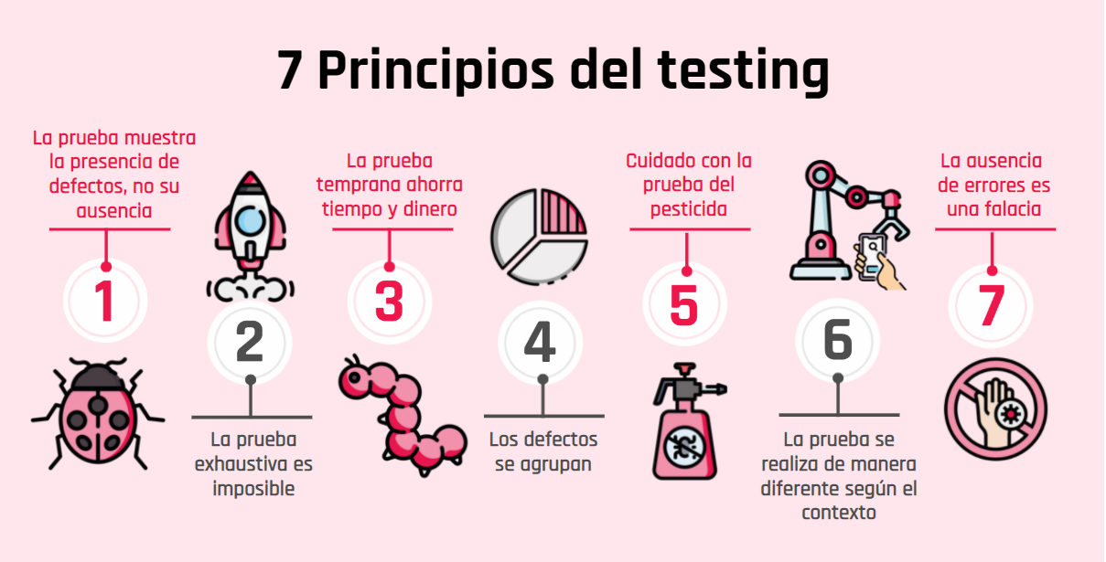

Slide 7
Ciclo de Vida
3

Slide 8
Ciclo de Vida de Pruebas
El ciclo de vida de las pruebas de software consiste en las siguientes actividades principales:
Planificación
Implementación
Seguimiento y control
Ejecución
Análisis
Conclusión
Diseño

Slide 9
Niveles de Prueba
4

Slide 10
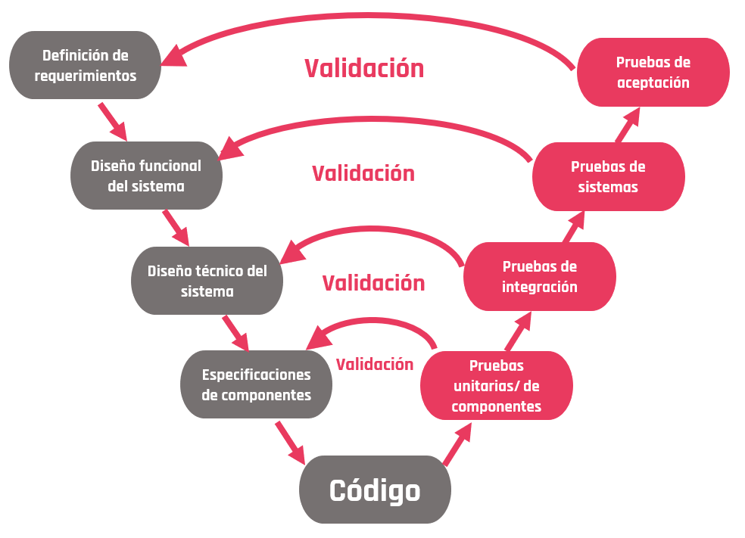
Niveles de prueba

Slide 11
Tipos de prueba
5

Slide 12


Prueba Funcional
Incluye pruebas que evalúan las funciones que el sistema debe realizar. Las funciones describen qué hace el sistema.
La prueba funcional observa el comportamiento del software.
Prueba No Funcional
La prueba no funcional prueba “cómo de bien” se comporta el sistema
El diseño y la ejecución de la prueba no funcional pueden implicar competencias o conocimientos especiales, como el conocimiento de las debilidades inherentes a un diseño o tecnología

Slide 13
Errores, defectos y fallas
6

Slide 14
Error, defecto y falla
comete
introduce
causa
PERSONA
ERROR
DEFECTO
FALLA

Slide 15
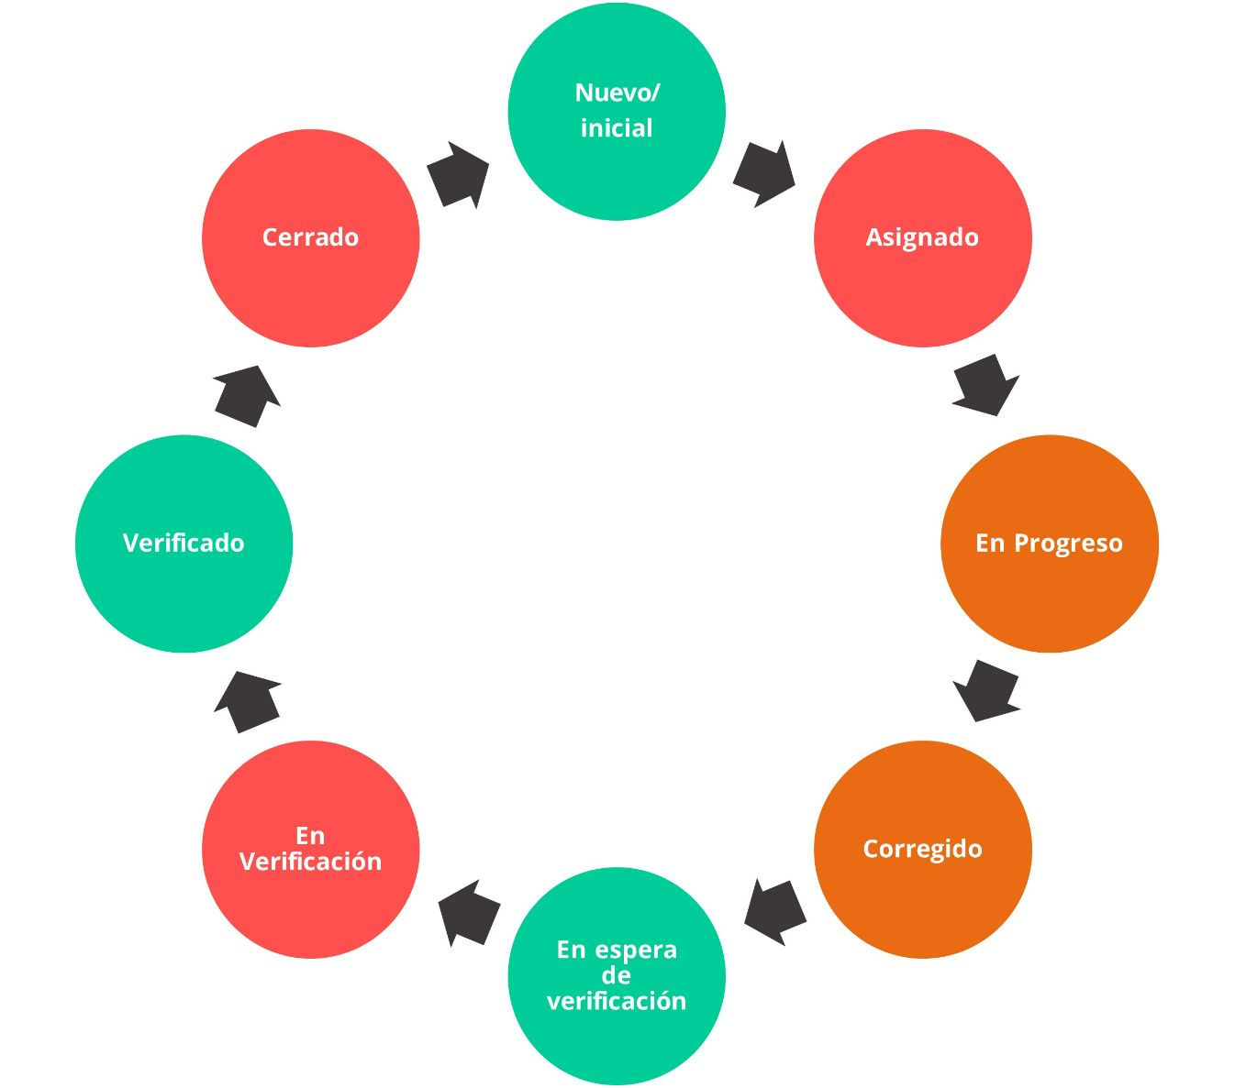
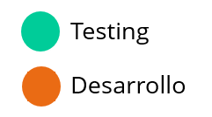
n
Ciclo de vida de un defecto

Slide 16

Partes de un informe de defectos
ID
Título
Descripción
Resultado actual
Resultado esperado
Pasos para reproducción
Estado
Prioridad
Severidad
Reportado por
Asignado A

Slide 17
Casos de prueba
7

Slide 18
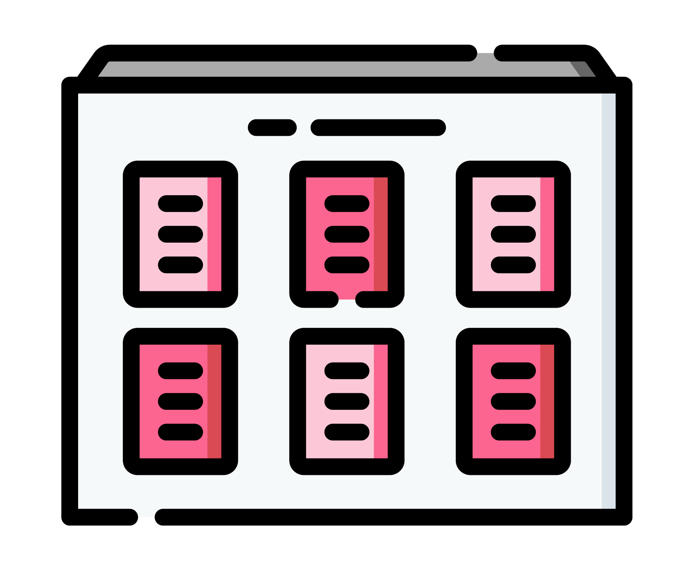
Partes de un caso de prueba
Identificador
Nombre del casos de prueba
Descripción
Precondición
Pasos
Resultado esperado
Estado

Slide 19

Un buen caso de prueba debe:
Ser simple
Tener un título fuerte
Tener en cuenta al usuario final
No asumir
Asegurar la mayor cobertura posible
Tener autonomía
Ser único

Slide 20
Técnicas de prueba
8

Slide 21



Clasificación
Técnicas de caja negra
Técnicas de caja blanca
Técnicas basadas en la experiencia

Slide 22
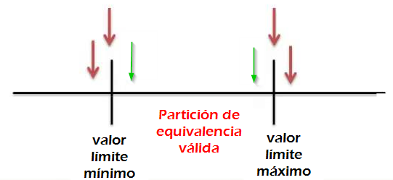
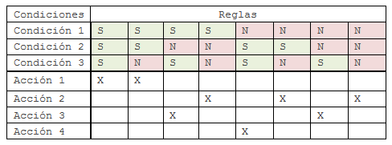

Caja Negra
Partición de equivalencia
Análisis de valores límites
Tabla de Decisión
Transición de Estados

Slide 23
Caja Blanca
Prueba y cobertura de sentencia
Prueba y cobertura de decisión

Slide 24
Basadas en la experiencia
Predicción de errores
Prueba Exploratoria
Prueba basada en listas de comprobación

Slide 25
Pruebas estáticas y dinámicas
9

Slide 26
Comparaciones
Conclusión
Prueba estática | Prueba dinámica
Detecta los defectos en productos de trabajo, sin ejecutar el software. | Detecta los defectos y fallas cuando se ejecuta el software.
Se centra en mejorar la consistencia y la calidad de los productos de trabajo. | Se centra en los comportamientos visibles desde el exterior.
El costo de solucionar un defecto es menor | El costo de solucionar un defecto es mayor

Slide 27
Debugging
10

Slide 28
Debugging
Debuggear o depurar al proceso de encontrar, analizar y remover las causas de fallos en en el software.
Un breakpoint es una pausa en nuestro código para entender en qué estado están nuestras variables.

Slide 29
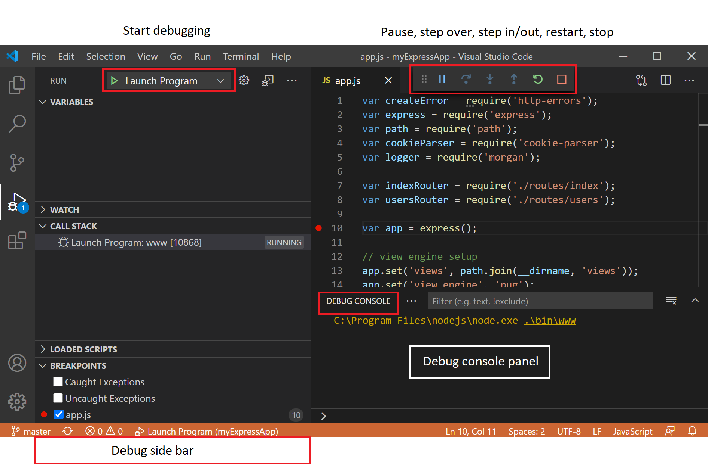
Breakpoints
Breakpoint
Al hacer clic a la izquierda del número de línea, establecemos un breakpoint.
Contenido
El contenido de nuestro código.
Número de línea
Nos indica el número de línea en el que está el código.

Slide 30
Unit Testing
11

Slide 31
Pruebas unitarias
El objetivo principal es aislar cada unidad del sistema para identificar, analizar y corregir los defectos.
Ventajas:
Reducen costo de pruebas
Mejora el diseño y el código del software
Reduce defectos en cambios recientes
Pruebas de regresión de componentes construyen confianza en la calidad de los entregables

Slide 32
Proceso
En general, el proceso es el siguiente:
Se crea el código del software.
Se definen los resultados esperados.
Se ejecuta el test.
Si el test pasa, se confirma el resultado esperado.
Si el test falla, se modifica el código para solucionar el defecto encontrado
<Your Code>
Modify & Fix
Expected Result
Automate
& Simplicity
Test
Success/ Confirmation
Failure
Lo ideal es automatizar los test para poder simplificar el proceso de prueba.

Slide 33





Automatización
Test Runner
Assertion Library
JEST es un framework que incluye tanto el test runner como la assertion library
Frameworks
JUnit
Nunit
JMockit
EMMA
PHPUnit

Slide 34
BackEnd Testing
12

Slide 35

BackEnd testing
Nos garantiza que los datos contenidos en la base de datos de una aplicación y su estructura satisfagan los requisitos del proyecto.
API Testing
Estas pruebas consisten en hacer peticiones HTTP (GET,POST,PUT,DELETE) y luego verificar la respuesta.
Se utiliza POSTMAN

Slide 36
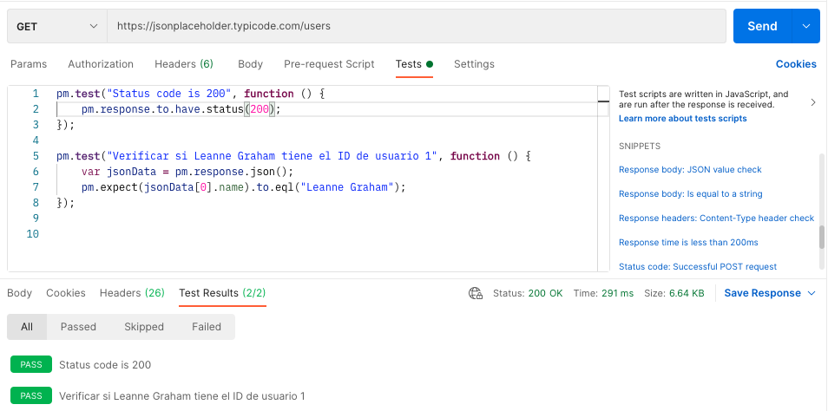
Postman
Se observa que al momento de enviar la petición se ejecutan todos los test relacionados a la misma. De esta manera, podemos crear un set de test vinculados a cada petición y verificar de manera rápida el estado de los mismos.

Slide 37
Automation Testing
13

Slide 38
Tipos de pruebas automatizadas
Se pueden automatizar los siguientes tipos de pruebas:
Pruebas unitarias.
Pruebas de API.
Pruebas de interfaz gráfica.
Otras pruebas que también pueden automatizarse son las de rendimiento, de regresión, de integración, de seguridad, pruebas de compatibilidad en diferentes navegadores, casos repetitivos.

Slide 39
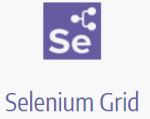
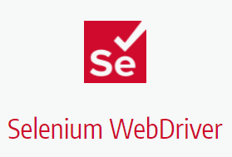
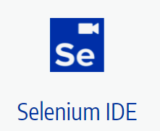
Selenium
Es uno de los frameworks más importantes con los que se generan pruebas automatizadas.
Permite a los usuarios simular interacciones realizadas por los usuarios finales.

